Slide 1


Robot
Team Bravo

Slide 2
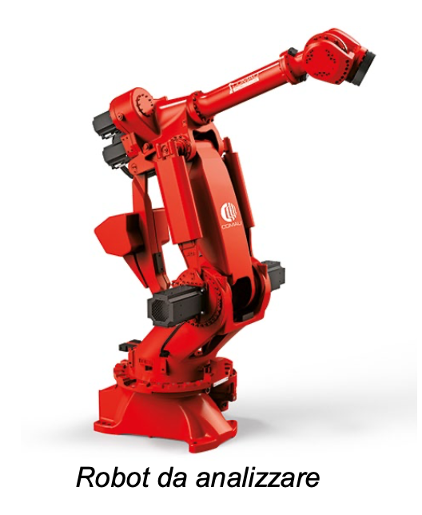
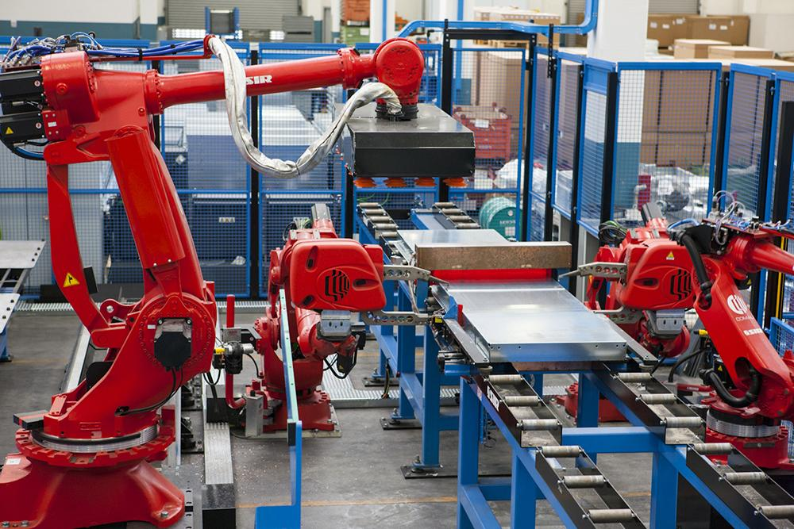
Presentazione problema
Il Problema del robot è una sfida che si pone l'obiettivo di riconoscere lo stato di funzionamento di un robot in base alle sue prestazioni.
Il problema si basa sui dati provenienti dai robot che eseguono cicli di lavorazione.
Consiste nel trovare un modo semplice e non supervisionato per distinguere i cicli in termini di stati di funzionamento e anomalie.

Slide 3
Dataset
I dati rappresentano il funzionamento di un robot che svolge cicli di lavoro. Sono riportati i raw data di ciascun ciclo.
Le prime sei colonne riportano i valori di corrente, un valore per ciascuno dei sei bracci. Le successive sei colonne riportano i valori di posizione, un valore per ciascun braccio.
La colonna M contiene il tipo del di log
La colonna N contiene il timestamp
La colonna O contiene l'identificativo del ciclo di lavorazione
I dataset (cicli di lavorazione) sono organizzati in cinque gruppi e ogni gruppo di dati si trova nella rispettiva cartella: uno per i file del robot generati in condizioni nominali (nominal), gli altri tre per condizioni specifiche anomale, un quarto di test.

Slide 4
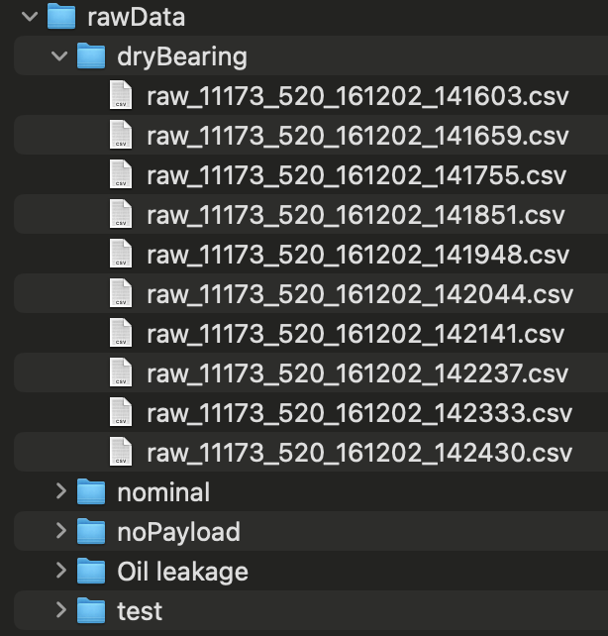
Dataset
Le cartelle contenenti cicli di lavorazione anomali contengono le seguenti anomalie:
Mancanza di olio (Oil Leakage)
Cuscinetto a secco (Dry Bearing)
Assenza di carico (No Payload)
Ogni dataset (ciclo di lavorazione) è in formato csv con punto e virgola come separatore di campo, punto come separatore decimale,
senza intestazione.
Layout dei record (variabili, valori di esempio):
current arm 1: 0.1270;
current arm 2: 4.4355;
current arm 3: 3.3074;
current arm 4: 0.3184;
current arm 5: 0.0240;
current arm 6: 0.1242;
position arm 1: -43.8520;
position arm 2: -28.7582;
position arm 3: -55.5674;
position arm 4: -42.6073;
position arm 5: 65.3795;
position arm 6: 19.5901;
log type: 1;
timestamp: 2016-11-29 12:04:35.032;
processing cycle: 6

Slide 5
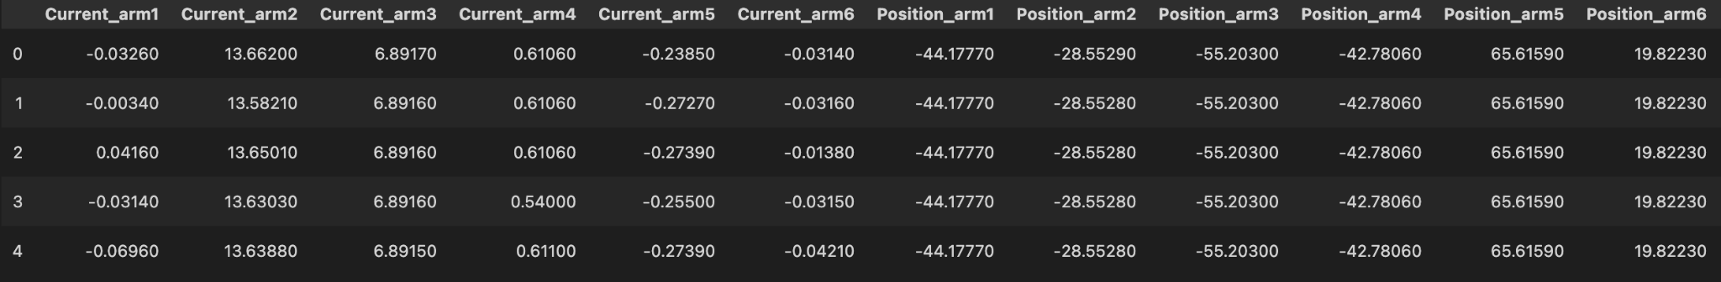
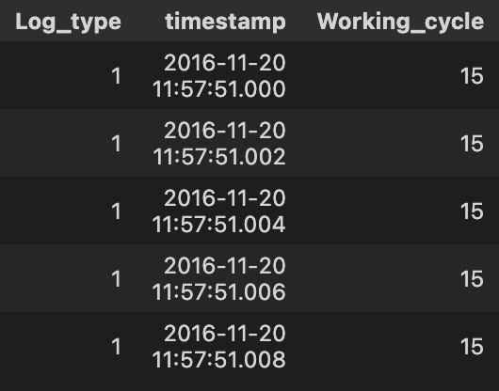
Record
I dati sono campionati per ogni ciclo di lavorazione ogni 2 millisecondi, i tempi non sono continui e quindi troveremo che tra i campionamenti di un ciclo di lavorazione e il suo successivo possano passare anche ore.

Slide 6
Features
Le diverse features presenti nel dataset, che descrivono le correnti e le posizioni delle 6 braccia del robot e dati riguardo al ciclo di lavorazione attuale, sono:
Current_arm1, Current_arm2, Current_arm3, Current_arm4, Current_arm5, Current_arm6 : descrivono il valore della corrente in Ampere singolarmente per ogni braccio del robot.
Position_arm1,Position_arm2,Position_arm3, Position_arm4, Position_arm5, Position_arm6 : descrivono il valore della posizione in gradi singolarmente per ogni braccio.
Log_type : descrive attraverso un numero identificativo con che tipo di log ci troviamo davanti
Timestamp : descrive l’istante di tempo in cui è stato effettuato il campionamento
Working_cycle : descrive con un numero identificativo a quale ciclo di lavorazione appartiene il campionamento

Slide 7
Preprocessamento dei dati
si importano i dataset in questo modo: si concatenano i dataset di ogni cartella in singoli dataframe ottenendo così 4 dataframe ognuno per ogni caso specifico di lavorazione
Si è appurato che i campionamenti siano effettuati in maniera continua per ogni ciclo di lavorazione senza lacune
Si è appurato che non ci siano valori nulli (nan) all’interno dei dataset

Slide 8
Preprocessamento dei dati
Estrazione nuove features
Per adesso i dataframe ottenuti contengono tutte le righe di ogni ciclo di lavorazione, quindi per poter identificare ogni ciclo si è deciso di ipotizzare le features più importanti per ogni ciclo di lavorazione in maniera tale da poterlo rappresentare con una sola riga e quindi in uno spazio.
Per features più importanti si intendono quelle features che permettano una netta distinzione tra cicli di lavorazione di diverso tipo (nominali e anomali).
Quindi per riconoscere le features più importanti si è deciso di confrontare i dati statistici ricavati dai cicli di lavorazione di diverso tipo.

Slide 9
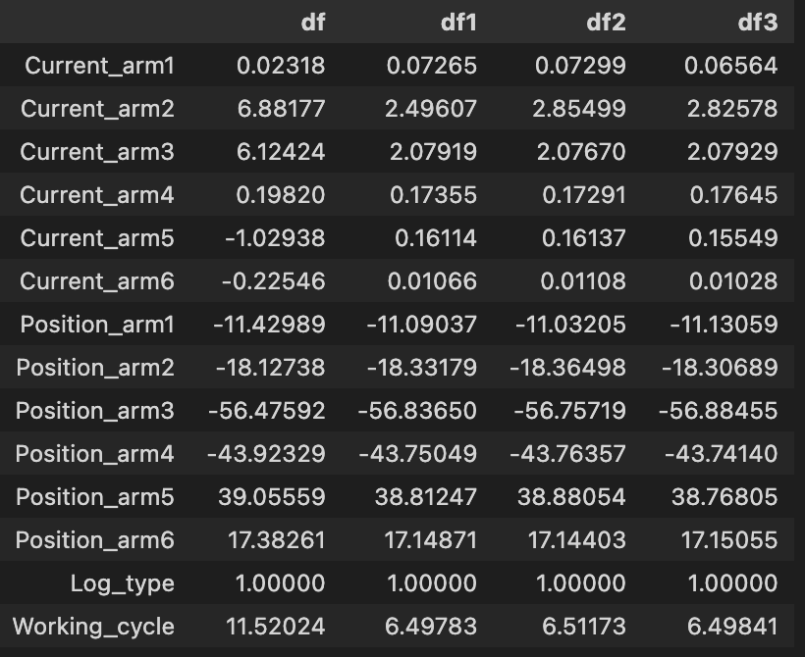
Preprocessamento dei dati
Estrazione nuove features
i dati statistici confrontati sono i seguenti :
media per ogni colonna
df = nominal
df1 = Oil Leakage
df2 = No Payload
df3 = Dry bearing

Slide 10
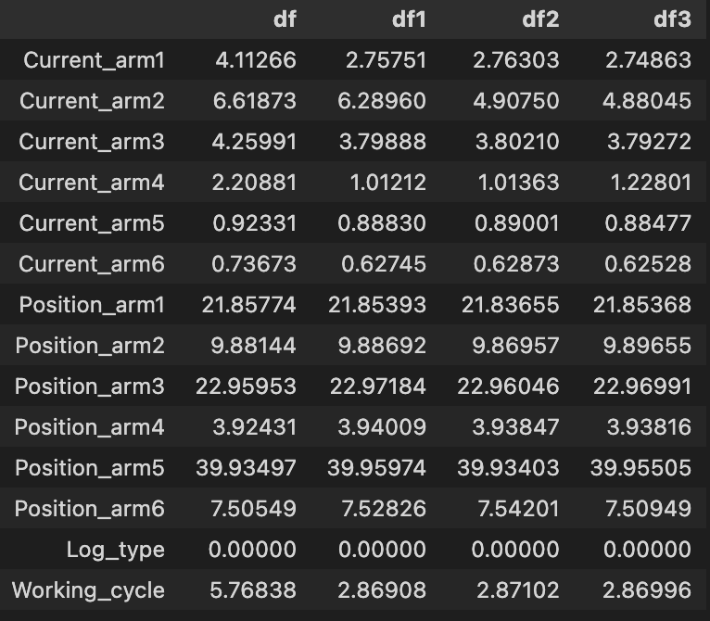
Preprocessamento dei dati
Estrazione nuove features
deviazione standard per ogni colonna
df = nominal
df1 = Oil Leakage
df2 = No Payload
df3 = Dry bearing

Slide 11
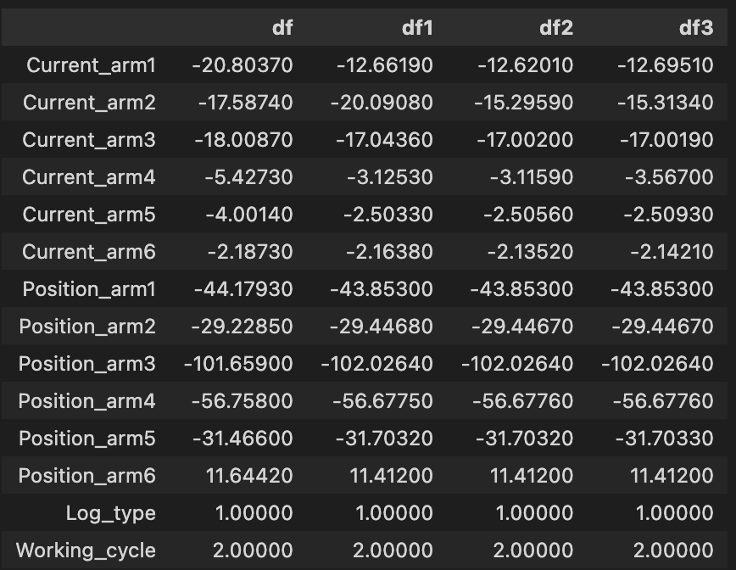
Preprocessamento dei dati
Estrazione nuove features
df = nominal
df1 = Oil Leakage
df2 = No Payload
df3 = Dry bearing
valore minimo per ogni colonna

Slide 12
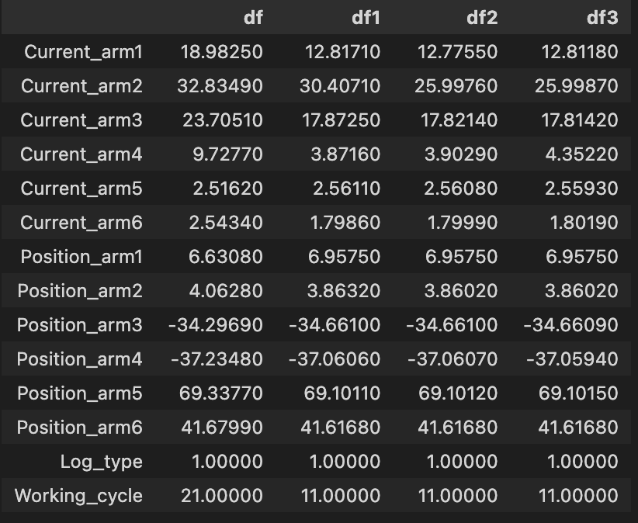
Preprocessamento dei dati
Estrazione nuove features
df = nominal
df1 = Oil Leakage
df2 = No Payload
df3 = Dry bearing
valore massimo per ogni colonna

Slide 13
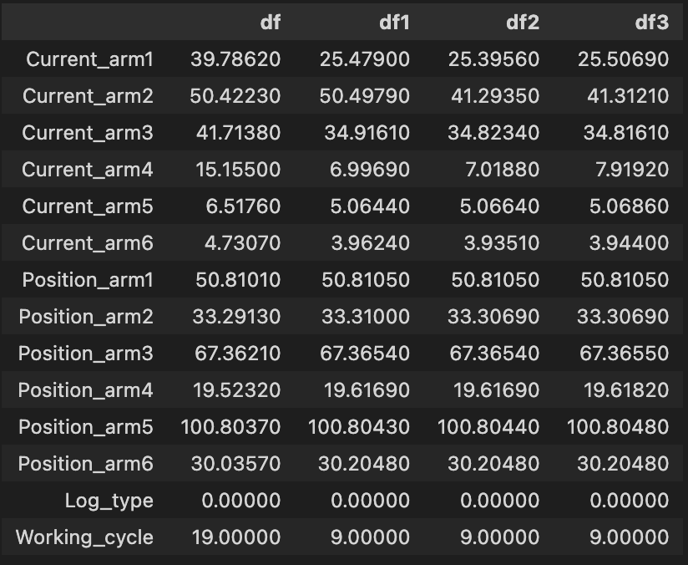
Preprocessamento dei dati
Estrazione nuove features
range per ogni colonna (valore max - valore min)
df = nominal
df1 = Oil Leakage
df2 = No Payload
df3 = Dry bearing

Slide 14
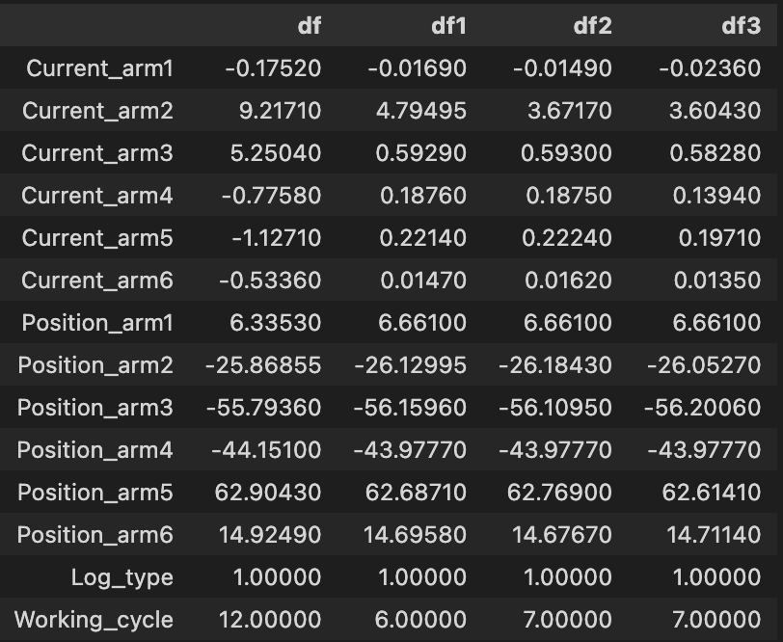
Preprocessamento dei dati
Estrazione nuove features
mediana per ogni colonna
df = nominal
df1 = Oil Leakage
df2 = No Payload
df3 = Dry bearing

Slide 15
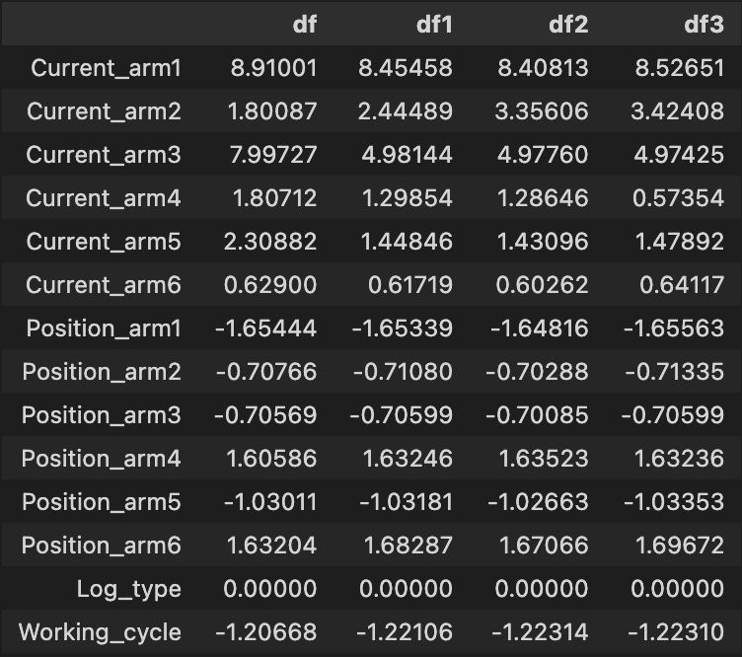
Preprocessamento dei dati
Estrazione nuove features
Kurtosis per ogni colonna
df = nominal
df1 = Oil Leakage
df2 = No Payload
df3 = Dry bearing

Slide 16
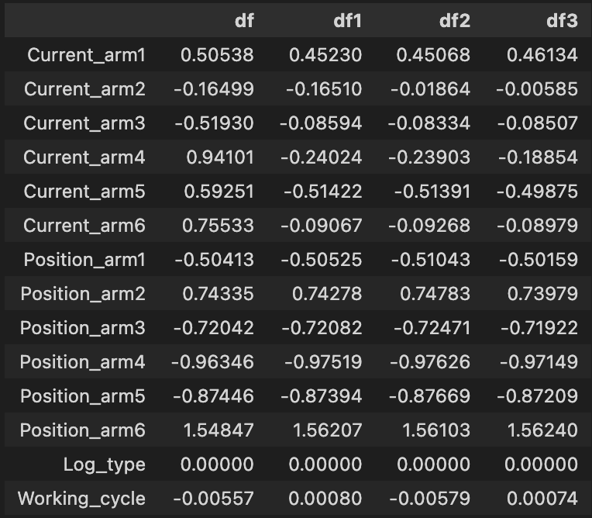
Preprocessamento dei dati
Estrazione nuove features
Skewness per ogni colonna
df = nominal
df1 = Oil Leakage
df2 = No Payload
df3 = Dry bearing

Slide 17
Preprocessamento dei dati
Estrazione nuove features
le features più importanti riscontrate sono state inizialmente 2:
media delle colonne dedicate alle correnti delle braccia robotiche
deviazione standard delle colonne dedicate alle correnti delle braccia robotiche

Slide 18
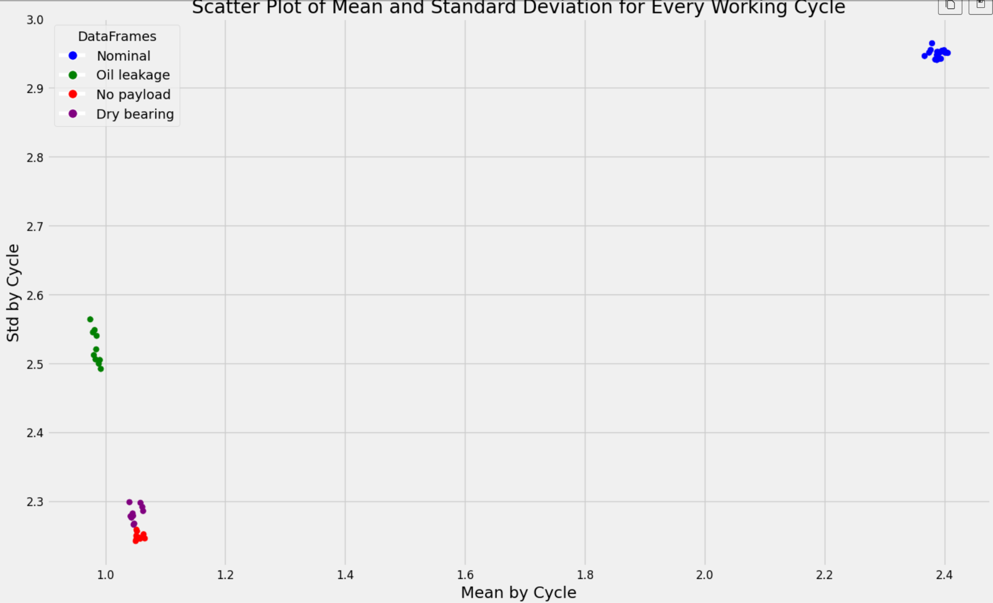
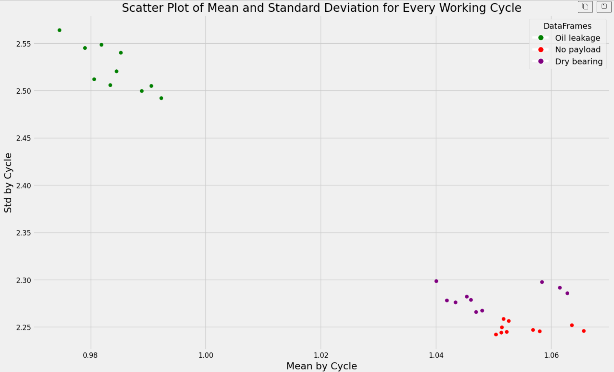
Preprocessamento dei dati
Estrazione nuove features
Estraendo le suddette features si è potuto visualizzare in uno spazio bidimensionale i cicli di lavorazione per poter vedere quanto fossero effettivamente raggruppabili in ottica di una clusterizzazione

Slide 19
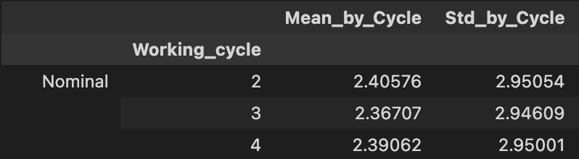
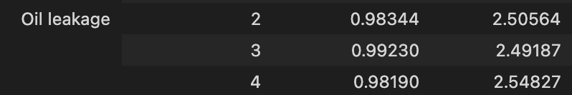
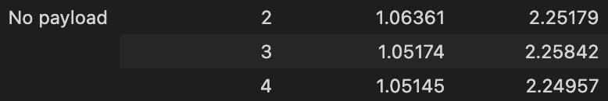
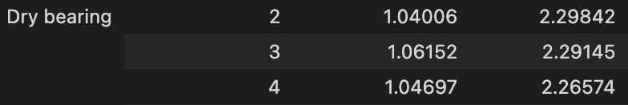
Preprocessamento dei dati
Preparazione dei dataset X
Per il dataset destinato al primo training si è deciso di indicizzare in maniera diversa, in particolare si è deciso di creare per ogni riga un doppio indice, uno dedicato al tipo di stato di lavorazione e uno per il numero del ciclo di lavorazione, si ottiene quindi un dataframe con le due colonne delle nuove features (media delle correnti e deviazione standard) e doppio indice.

Slide 20
Classificazione
Algoritmo
Per questo progetto è stato deciso di utilizzare come algoritmo il K-means. Il K-means spicca per la sua semplicità e robustezza, nel nostro caso permette di raggruppare in clusters insiemi di cicli di lavorazione (divenuti punti in uno spazio) in base alla loro somiglianza (distanza).
Questo ci permetterà di riconoscere opportunamente i cicli di lavorazione di diversi stati nei corrispettivi clusters.
Una volta allenato il modello se gli viene fornito un nuovo ciclo di lavorazione quest’ultimo verrà associato al cluster più somigliante (vicino).

Slide 21
Classificazione
K-means
L'algoritmo K-Means è un metodo di clustering utilizzato per raggruppare dati in cluster basati sulla loro similarità. La sua logica si basa sull'idea di minimizzare la somma dei quadrati delle distanze tra i punti dati e i centroidi dei cluster a cui appartengono. Ecco come funziona l'algoritmo K-Means:
Inizializzazione dei centroidi: Si inizia scegliendo casualmente K (nel nostro caso 4, uno per ogni stato di lavoro del robot) centroidi iniziali, dove K è il numero di cluster desiderato
Assegnazione dei punti ai cluster: Per ogni punto dati, si calcola la distanza rispetto a ciascun centroide e si assegna il punto al cluster il cui centroide è più vicino.
Aggiornamento dei centroidi: Una volta che tutti i punti sono stati assegnati ai cluster, si ricalcolano i centroidi come la media di tutti i punti assegnati a ciascun cluster.
Riassegnazione dei punti ai cluster: Si ripete il passaggio 2, riassegnando i punti ai cluster in base ai nuovi centroidi calcolati.
Convergenza: Si ripetono i passaggi 3 e 4 fino a quando non si verifica una condizione di convergenza, ad esempio quando i centroidi non cambiano significativamente tra due iterazioni consecutive o quando il numero massimo di iterazioni è stato raggiunto.
Output: Una volta che l'algoritmo converge, restituisce i centroidi finali e l'assegnazione dei punti ai rispettivi cluster.

Slide 22
Classificazione
Training
il training viene quindi effettuato su un modello di clustering K-means con 4 clusters (nominale, no payload, dry bearing e oil leakage) e sul dataframe finale X al quale viene anche applicato una tecnica di standardizzazione dei valori delle features chiamata StandardScaler:
Lo StandardScaler è una tecnica di standardizzazione che normalizza le feature del dataset in modo che abbiano una media pari a 0 e una deviazione standard pari a 1. Questo processo di standardizzazione rende le feature comparabili tra loro, eliminando le differenze di scala che potrebbero influenzare negativamente l'efficacia degli algoritmi di apprendimento automatico
Motivazioni per l'uso dello StandardScaler:
Sensibilità del K-Means alla scala: Il K-Means misura la similarità tra i punti basandosi sulla distanza euclidea. Se le feature hanno scale diverse, alcune feature potrebbero influire maggiormente sulla distanza rispetto ad altre, portando a una clusterizzazione distorta.
Equità tra le feature: L'uso dello StandardScaler garantisce che ogni feature contribuisca in modo equo al processo di clustering. Questo è particolarmente importante quando le feature rappresentano quantità diverse o hanno unità di misura diverse.
Miglioramento della convergenza: La standardizzazione accelera la convergenza del K-Means. Dato che l'algoritmo minimizza la somma delle distanze quadrate, una scala uniforme facilita la convergenza dell'algoritmo.
Miglior interpretazione: La standardizzazione dei dati semplifica l'interpretazione dei risultati. I centroidi dei cluster saranno più rappresentativi e significativi quando le feature sono sulla stessa scala.

Slide 23
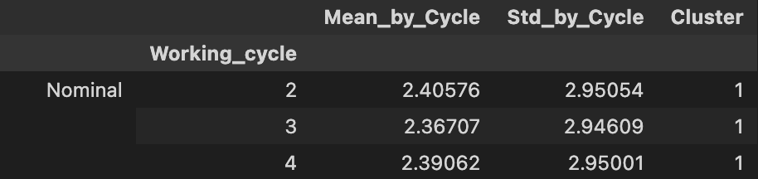
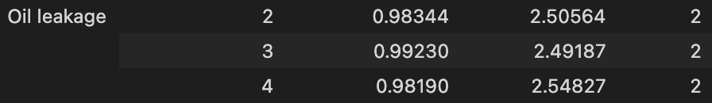
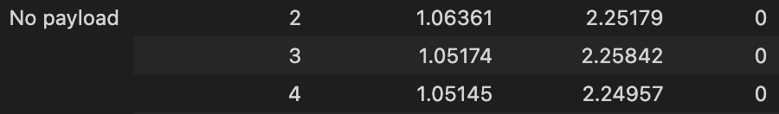
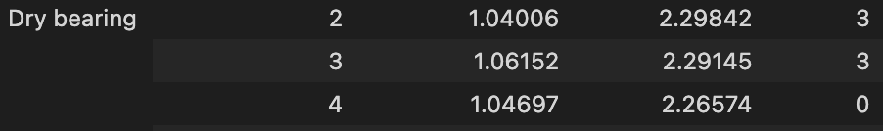
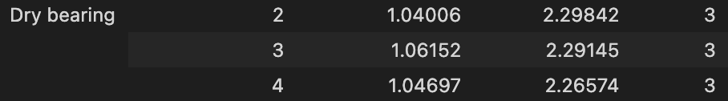
Classificazione
Training
Il processo di addestramento ha una durata media di circa 1 secondo, tuttavia, non sempre riesce a effettuare una clusterizzazione accurata degli stati, evidenziando un significativo errore nella distinzione tra "No Payload" e "Dry Bearing".
errata clusterizzazione
corretta clusterizzazione

Slide 24
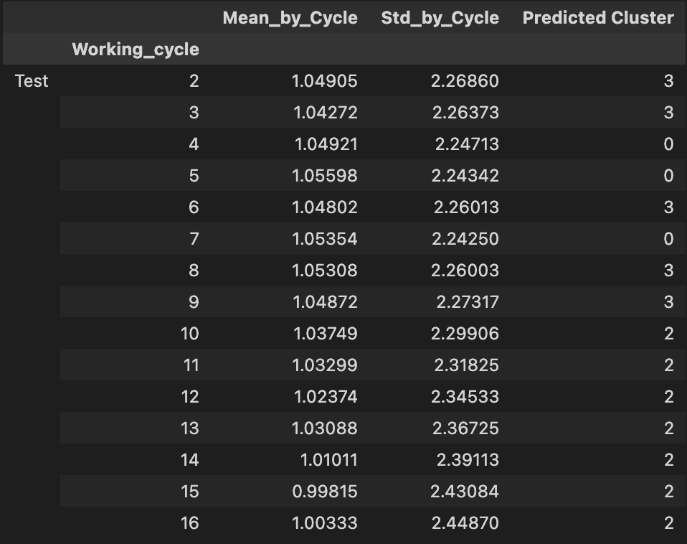
Classificazione
Predizioni sul dataset di testing
il modello ottenuto nel caso di corretta clusterizzazione si è usato poi per provare a classificare i cicli di lavorazione forniti dal dataset di test ottenendo il seguente risultato
0 = No payload
1 = Nominal
2 = Oil Leakage
3 = Dry Bearing

Slide 25
Classificazione
Cross Validation
Per validare il modello, abbiamo adottato l'approccio della cross-validation. In un numero fissato di iterazioni, nel nostro caso 5, abbiamo estratto stratificatamente N righe dal dataset originale, dove N è stato impostato a 3. La stratificazione è stata eseguita considerando i diversi stati di lavorazione, garantendo così una rappresentazione equa di ciascuna categoria. Le righe estratte durante questo processo hanno costituito il dataset di validazione, mentre il dataset completo, privato delle righe estratte, è stato utilizzato come dataset di training. Successivamente, abbiamo addestrato il modello utilizzando il dataset di training e lo abbiamo testato sulla previsione sia del dataset di validazione che del dataset di testing. Il criterio di successo per la validità del modello è stato valutato attraverso la coerenza nella clusterizzazione del dataset di validazione durante ciascuna iterazione. Se il modello è in grado di clusterizzare correttamente il dataset di validazione e produce risultati simili sul dataset di testing in ogni iterazione, possiamo concludere di aver ottenuto un modello valido e affidabile

Slide 26
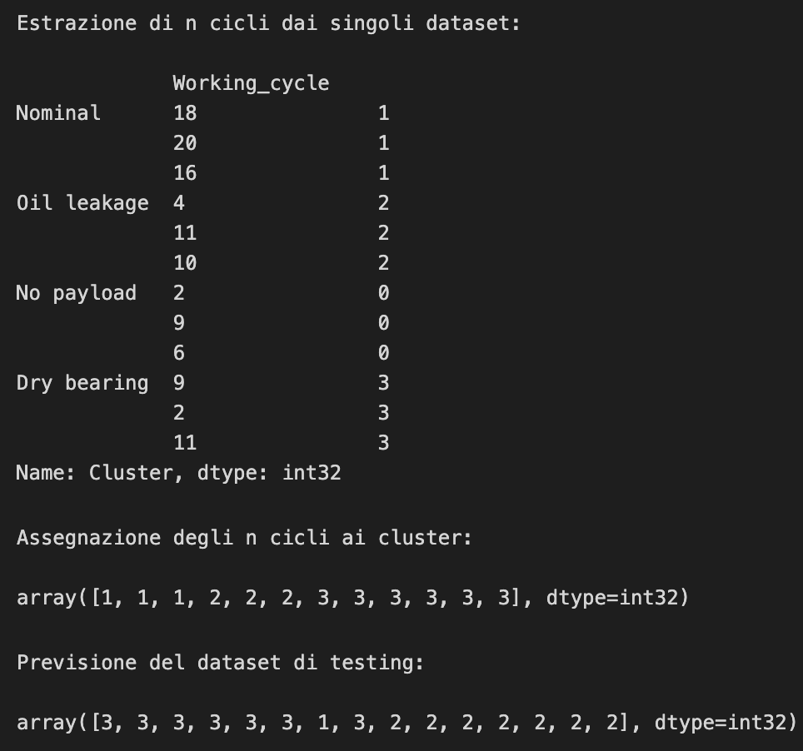
Classificazione
Risultati Cross Validation
Per questo primo tentativo, i risultati sono stati accettabili, con un'accuratezza (media delle corrette clusterizzazioni del dataset di validazione) che variava tra 0,75 e 0,95. Tuttavia, la clusterizzazione del dataset di testing è risultata essere instabile, mostrando risultati diversi ad ogni iterazione. Di conseguenza, il modello si è rivelato poco affidabile e, pertanto, non valido.
Esempio di risultati
della cross validation

Slide 27
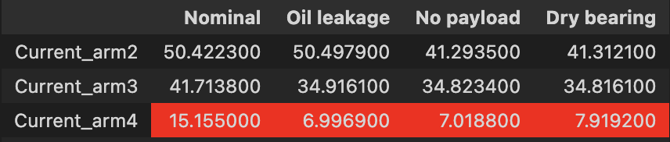

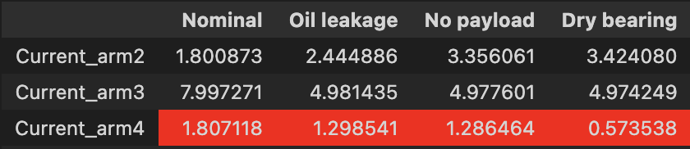
Classificazione
Seconda Prova
Per migliorare le prestazioni del modello e conferirgli maggiore affidabilità, abbiamo optato per l'aggiunta di ulteriori feature per la rappresentazione di ogni ciclo di lavorazione. Attraverso una nuova analisi dei dati statistici per ciascun ciclo, siamo andati alla ricerca di features che potessero facilitare la differenziazione tra No Payload e Dry Bearing e abbiamo identificato e distinto le seguenti features:
Range della colonna dedicata alla corrente del braccio 4
Skewness della colonna dedicata alla corrente del braccio 2
Kurtosis della colonna dedicata alla corrente del braccio 4

Slide 28
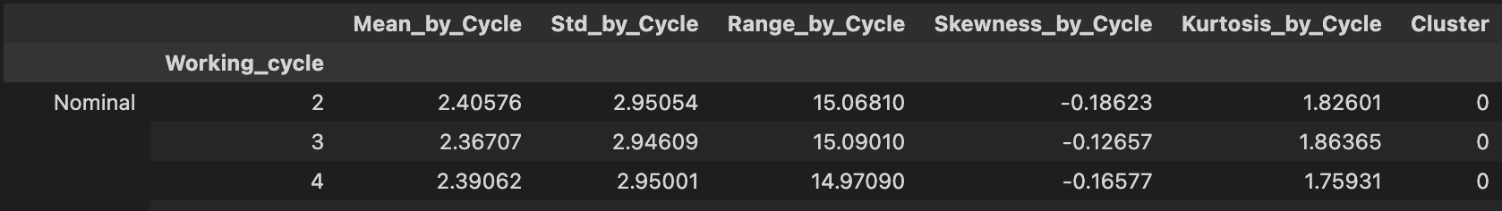
Classificazione
Seconda Prova (training)
Una volta preparato il nuovo dataset con le nuove feature nella stessa maniera come il precedente si avvia Il processo di addestramento e anche qui ha una durata media di circa 1 secondo, ma in questo caso riesce sempre a clusterizzare correttamente tutti i cicli di lavorazione.

Slide 29
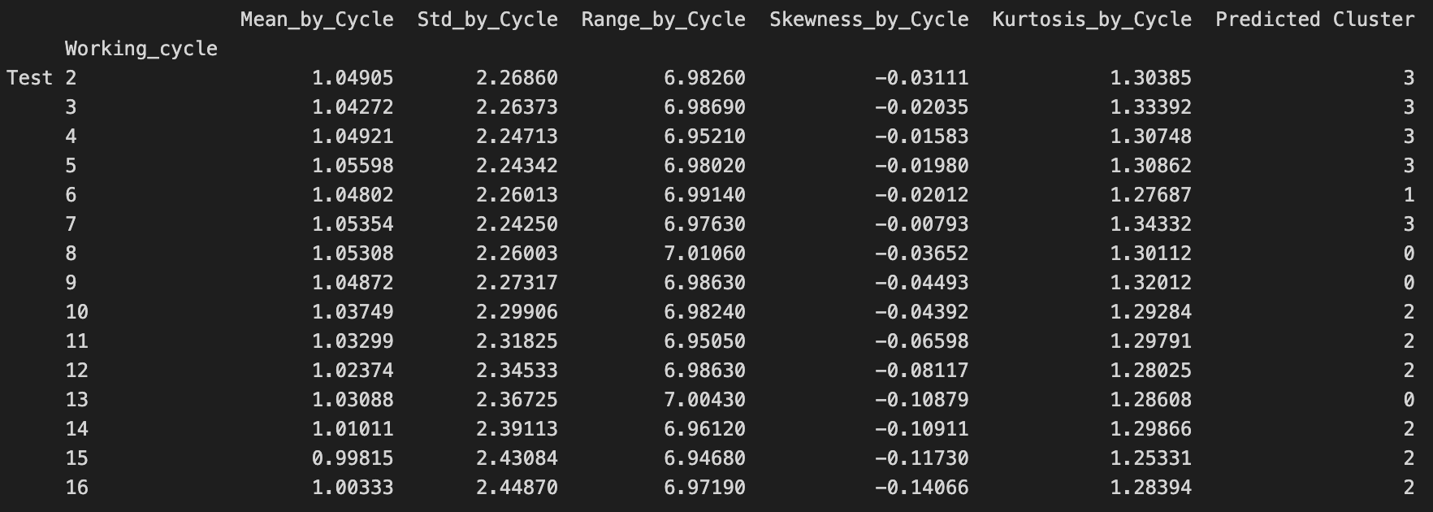
Classificazione
Seconda Prova (Predizioni sul dataset di testing)
il modello ottenuto è stato usato poi per prevedere la clusterizzazione dei cicli di lavorazione forniti dal dataset di test, ottenendo i seguenti risultati:
0 = Nominale
1 = Dry Bearing
2 = Oil Leakage
3 = No Payload

Slide 30
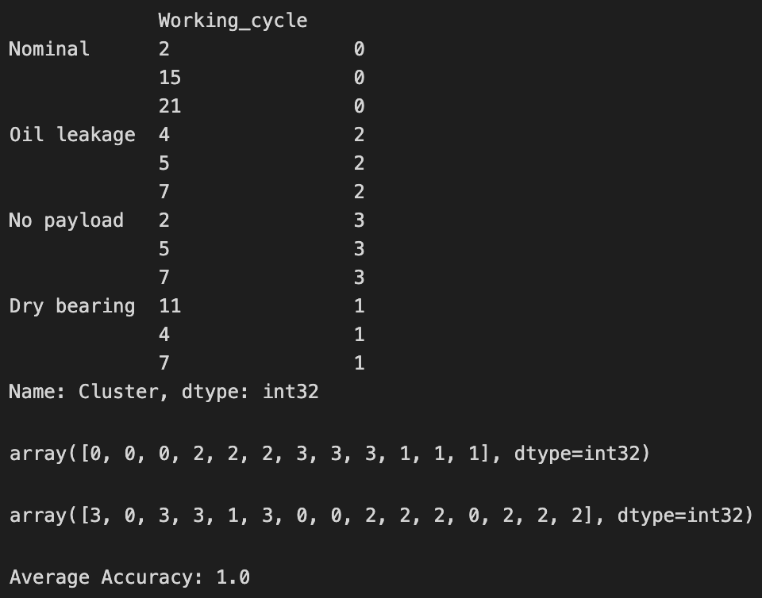
Classificazione
Seconda prova (Cross Validation)
La cross-validation viene eseguita seguendo la stessa procedura descritta precedentemente, ma in questo caso i risultati hanno confermato la completa validazione e affidabilità del modello. L'accuratezza ha costantemente raggiunto il massimo (1), e la clusterizzazione sul dataset di testing ha prodotto sempre lo stesso risultato ad ogni iterazione.

Slide 31
Conclusioni
In conclusione, il presente progetto robot ha rappresentato un significativo passo avanti nella nostra comprensione e implementazione di progetti di machine learning. Attraverso l'analisi dettagliata dei cicli di lavorazione e l'applicazione di algoritmi di clustering, siamo riusciti a ottenere risultati promettenti.
Durante il primo tentativo, l'affidabilità del modello è risultata non sufficientemente stabile, evidenziando problematiche nella clusterizzazione del dataset di testing, in particolare per quanto riguarda la distinzione tra gli stati "No Payload" e "Dry Bearing". Tuttavia, la successiva ottimizzazione del modello mediante l'aggiunta di nuove features ha comportato un netto miglioramento delle prestazioni. La scelta di implementare una cross-validation ha dimostrato la solidità del modello, con un'accuratezza costantemente massima (1) e risultati coerenti sulla clusterizzazione del dataset di testing ad ogni iterazione.

Slide 32
Conclusioni
Possibili evoluzioni
Le possibili evoluzioni del progetto offrono un terreno fertile per ulteriori miglioramenti e raffinamenti del sistema robotico. Un approccio potenzialmente fruttuoso consiste nell'espandere il set di features utilizzato per la rappresentazione di ciascun ciclo di lavorazione.
Un'altra direzione promettente riguarda l'ottimizzazione dell'algoritmo di clustering. L'aggiunta di funzionalità avanzate, come l'inizializzazione ciclica dei centroidi, potrebbe contribuire a migliorare la convergenza dell'algoritmo, favorendo risultati più consistenti e riducendo la sensibilità agli stati iniziali dei centroidi. Questa strategia mira a ottenere una somma di distanze più bassa, indicatore di una clusterizzazione più precisa e stabile.
Inoltre, potrebbe essere interessante esplorare nuovi algoritmi di clustering che potrebbero offrire vantaggi specifici nel contesto del progetto robot. L'adozione di metodologie innovative potrebbe contribuire a superare eventuali limitazioni degli algoritmi attuali, portando a una maggiore precisione nella categorizzazione degli stati di lavorazione.

Slide 33
Non Intrusive Load Monitoring
(NILM)
Team Bravo

Slide 34
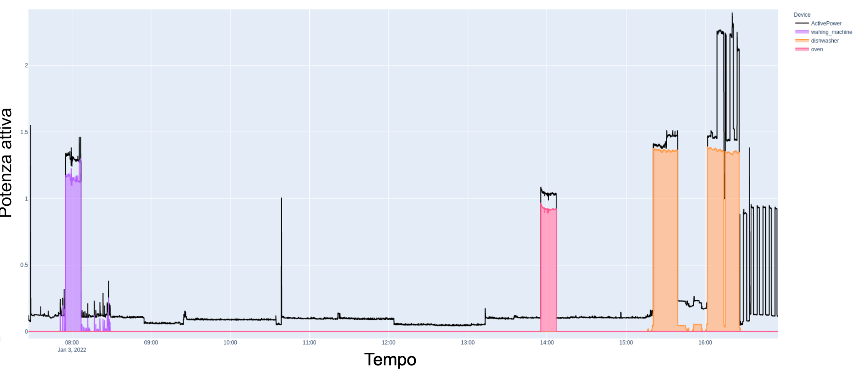
Presentazione problema
Il Non-Intrusive Load Monitoring (NILM) è una sfida che si pone l'obiettivo di disaggregare i singoli dispositivi elettrici da un segnale di consumo aggregato.

Slide 35
Presentazione problema
Il NILM si sviluppa principalmente con l'obiettivo di evitare l'installazione di numerosi dispositivi di monitoraggio per ciascun apparato, contribuendo così a ridurre i costi associati al monitoraggio per proprietari di abitazioni o gestori di uffici.
Inizialmente complesso da utilizzare, il NILM è ora oggetto di interesse da parte di diverse società e gruppi di ricerca, dando luogo a dispositivi commerciali e numerose pubblicazioni scientifiche. Il progetto NILM mira ad analizzare i consumi energetici aggregati di un'utenza, identificando i dispositivi attivi e calcolando i consumi associati. Utilizzando un sensore sul contatore, il NILM registra i consumi in un database e, attraverso sofisticati algoritmi, riconosce le firme energetiche uniche di ciascun dispositivo installato, separandole dal consumo energetico totale.
Per le aziende, tali dati sono cruciali per comprendere il comportamento dei consumatori, migliorare la pianificazione energetica e offrire servizi personalizzati.
Per gli utenti finali, l'utilità risiede nella capacità di monitorare e ottimizzare i consumi energetici dei propri dispositivi, identificando e gestendo quelli più inefficienti. Inoltre, l'accesso a informazioni dettagliate consente agli utenti di prendere decisioni più informate sulla sostituzione di dispositivi e di sfruttare tariffe energetiche variabili per ottimizzare i costi. Il tutto è reso visibile attraverso un cruscotto di sintesi, che fornisce sia una visione d'insieme che dettagli specifici a livello di singolo dispositivo.

Slide 36
Dataset
Il NILM per una serie di fattori come la mancanza di labels, migliore flessibilità e generalizzazione andrebbe risolto in maniera non supervisionata, nel nostro caso però i dati vengono semplificati prevedendo anche delle colonne dedicate all’accensione dei dispositivi, ci viene quindi proposto di risolvere il problema in maniera supervisionata.
In particolare i dataset forniti rappresentano 105 giorni di consumo effettivo registrati da un sensore installato in un appartamento. Per ognuno dei giorni in esame vengono indicati, tramite opportune features:
Le informazioni sui consumi nella loro totalità;
Il consumo specifico registrato relativamente a tre device: lavatrice, lavastoviglie e forno.

Slide 37
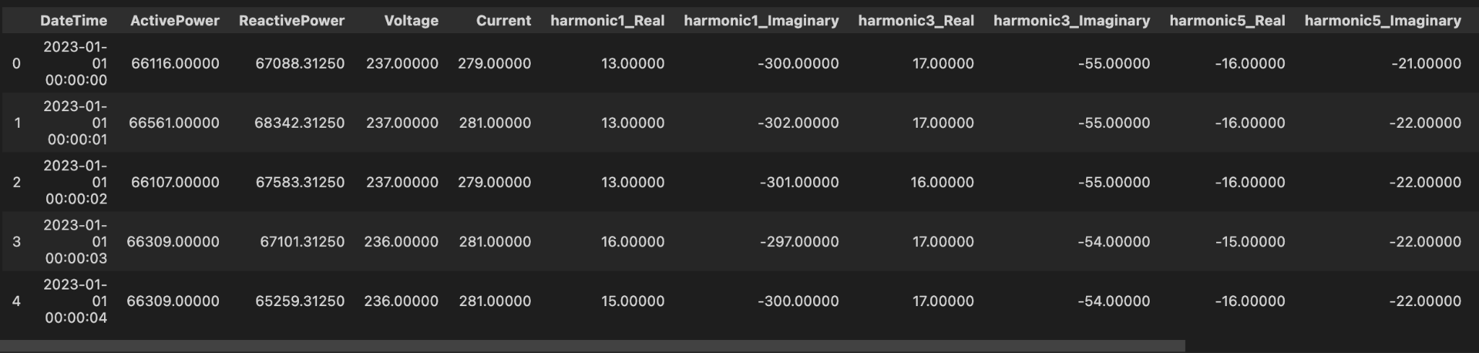
Record
I dati sono campionati al secondo, quindi, per ogni giorno si hanno a disposizione 86400 record, relativi a tutti i secondi della giornata. Ogni riga del dataset, quindi, rappresenta le diverse ampiezze relative ai consumi energetici registrati dal sensore sull’intero appartamento e sui singoli dispositivi presi in esame.

Slide 38
Features
Le diverse features presenti nel dataset, che descrivono i consumi a livello sia totale che del singolo dispositivo considerato, sono:
DateTime: data e orario dell’evento, quindi l’istante cui fanno riferimento i dati raccolti;
ActivePower: potenza attiva consumata;
ReactivePower: potenza reattiva;
Voltage: tensione elettrica;
Current: corrente erogata;
harmonic1_Real: parte reale dell’armonica 1 registrata;
harmonic1_Imaginary: parte immaginaria dell’armonica 1 registrata;
tali informazioni sono presenti anche per le armoniche 3, 5 e 7
washing_machine: potenza attiva consumata dalla lavatrice in quell’istante di tempo;
dishwasher: potenza attiva consumata dalla lavastoviglie in quell’istante di tempo;
oven: potenza attiva consumata dal forno nell’istante di tempo di riferimento.

Slide 39
Preprocessamento dei dati
Eliminare campioni duplicati controllando la presenza di righe con lo stesso timestamp e mantenendo solo una di esse.
Verificare la presenza di lacune nel campionamento. Per farlo, si confronta la data di inizio e fine campionamento con la lunghezza teorica del dataset senza lacune, considerando un tasso di campionamento di 1 secondo. Se vengono individuate lacune, queste vengono colmate attraverso l'interpolazione lineare.

Slide 40
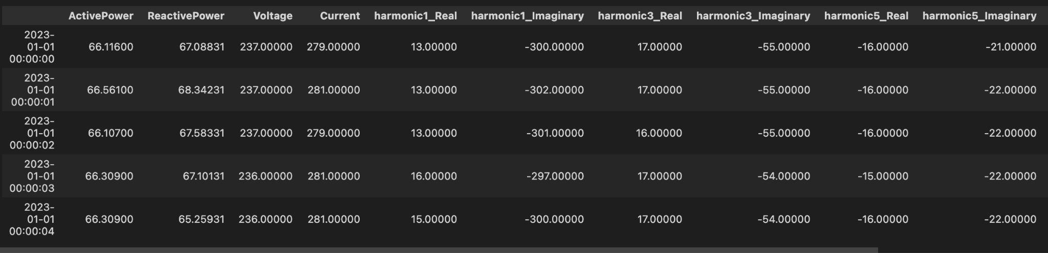
Preprocessamento dei dati
Verificare l'assenza di valori nulli (NaN) nell'intero dataset; nel nostro caso, abbiamo constatato l'assenza totale di tali valori.
Riorganizzazione degli indici del dataset: per migliorare la leggibilità e la gestione del dataset, abbiamo scelto di sostituire gli indici delle righe con i relativi timestamp.

Slide 41
Preprocessamento dei dati
Estrazione nuove features
Incrementare il numero di feature attraverso l'estrazione da quelle già esistenti può consentire di identificare nuovi comportamenti distintivi per ciascun dispositivo. In questo contesto, vengono estratte nuove feature temporali basate sul timestamp, tra cui:
giorno della settimana (dayofweek)
giorno dell’anno (dayofyear)
anno (year)
mese (month)
trimestre (quarter)
ora (hour)
settimana dell’anno (weekofyear)
giorno del mese (dayofmonth)
data (date)
stagione (season)

Slide 42
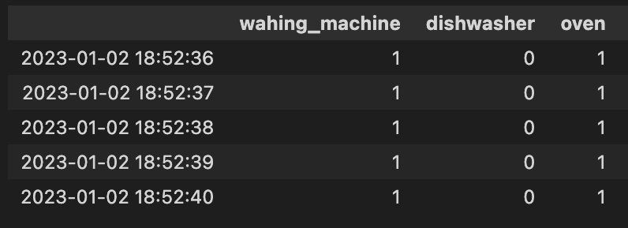
Preprocessamento dei dati
Preparazione dei dataset X e Y
Per la classificazione dei dispositivi, inizialmente si è scelto di convertire i valori di potenza attiva consumata dai singoli dispositivi in una variabile booleana. Di conseguenza, è stata creato un dataset (Y) con una colonna dedicata per ciascun dispositivo, in cui ogni dispositivo assume il valore 1 se la potenza attiva in quell'istante è superiore a 0, e 0 se la potenza attiva è pari a 0.

Slide 43
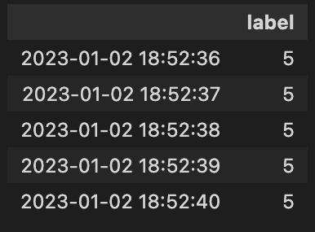
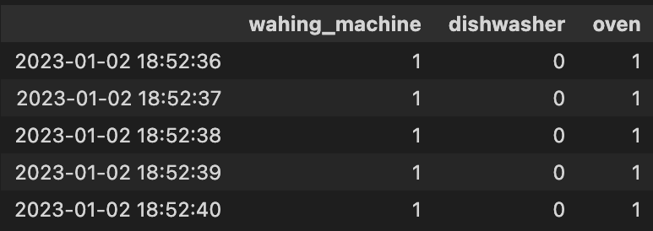
Preprocessamento dei dati
Preparazione dei dataset X e Y
A questo punto, le combinazioni dei valori booleani nelle 3 colonne saranno tradotte in un valore unico nella colonna finale denominata "label". In particolare, tale valore sarà ottenuto mediante la conversione delle combinazioni di valori booleani, che possono corrispondere a un numero binario, in un valore decimale. Nel dataset X invece andranno tutte le colonne tranne le colonne dedicate al labelling e a cui verrà infine applicata la tecnica di standardizzazione StandardScaler.

Slide 44
Classificazione
La colonna label rappresenta ogni stato di classificazione possibile:
0 Tutto spento (AO)
1 Forno acceso (OW)
2 Lavastoviglie acceso (DW)
3 Lavastoviglie e Forno accesi (DW_OW)
4 Lavatrice accesa (WM)
5 Lavatrice e Forno accesi (WM_OW)
6 Lavatrice e Lavastoviglie accese (WM_DW)
7 Tutto acceso (WM_DW_OW)

Slide 45
Classificazione
Algoritmo
Per selezionare l'algoritmo di classificazione ottimale, abbiamo principalmente esaminato tre algoritmi:
KNN
Random Forest Classifier
SVN
Sui dati ricampionati ogni 10 secondi, il Random Forest Classifier ha dimostrato prestazioni superiori, pertanto abbiamo scelto di adottare questo approccio. Inoltre, il Random Forest Classifier presenta caratteristiche e funzionalità rilevanti per la risoluzione delle sfide legate al Non-Intrusive Load Monitoring (NILM).
Le prestazioni dell’algoritmo sono state testate verificando l’accuracy, la recall, l’f1 score e la tabella di confusione ottenuti da ogni algoritmo.

Slide 46
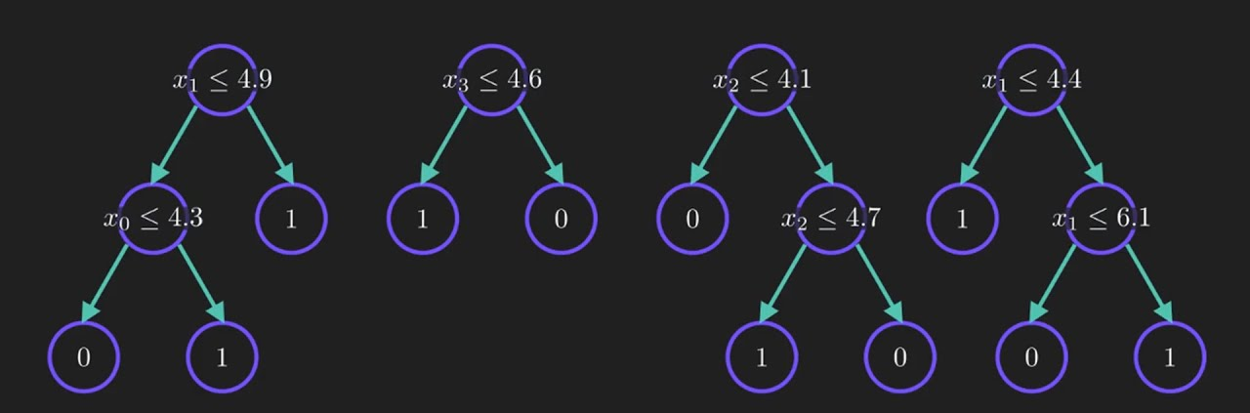
Classificazione
Random Forest Classifier
Il Random Forest Classifier è un potente algoritmo di apprendimento automatico che si basa sulla creazione di un insieme di alberi decisionali, noti come "forest". Ogni albero viene allenato su un sottoinsieme casuale dei dati di addestramento, e le predizioni finali sono ottenute mediante la votazione delle predizioni di ciascun albero.
Questo approccio rende il Random Forest Classifier particolarmente efficace nel gestire complessità e rumore nei dati. Inoltre, l'algoritmo offre diverse caratteristiche che si rivelano vantaggiose nella risoluzione delle sfide associate al Non-Intrusive Load Monitoring (NILM). Una delle ragioni principali per la scelta del Random Forest Classifier nel contesto del NILM è la sua capacità di gestire un elevato numero di feature. Nel monitoraggio energetico, i dati sono spesso caratterizzati da una vasta gamma di variabili, e il Random Forest riesce a sfruttare questa eterogeneità per ottenere predizioni accurate.

Slide 47
Classificazione
Random Forest Classifier
la feature importance fornita dal Random Forest è cruciale. Questa metrica consente di valutare l'impatto di ciascuna feature sull'efficacia del modello, aiutando a identificare quali aspetti dei dati sono più rilevanti nella distinzione tra diversi dispositivi e i loro comportamenti energetici.
Nel caso specifico del NILM, la gestione dei class weight rappresenta un ulteriore elemento chiave. Modificare i pesi delle classi consente di influenzare la fase di addestramento in modo da enfatizzare la rilevazione di situazioni meno frequenti ma altrettanto importanti. Ad esempio, assegnando un peso maggiore alle situazioni in cui tutti i dispositivi sono accesi rispetto a quelle in cui sono spenti, il modello sarà incentivato a prestare più attenzione a queste condizioni meno comuni ma significative.
I pesi assegnati ad ogni classe sono i seguenti:
AO = 0.3
OW, DW, WM, DW_OW, WM_OW, DW_WM = 1
DW_WM_OW = 3

Slide 48
Classificazione
Prova Iniziale
Inizialmente abbiamo trainato il modello con 100 alberi e attraverso un set di training e un set di test, il set di testing è stato ottenuto ricavando il 30% dei dati dal set originale, dunque il set di training è stato ottenuto rimuovendo i dati presenti dal set di testing.
Inizialmente, abbiamo addestrato il nostro modello utilizzando un set di training e un set di test. Per creare il set di test, abbiamo estratto il 30% dei dati dal set originale, mentre il set di training è stato generato eliminando i dati presenti nel set di test. Nonostante il modello abbia raggiunto un'accuratezza molto elevata su tutte le classi, eccezion fatta per la classe in cui tutti i dispositivi sono accesi, dove l'accuratezza è stata massima (1), la recall era esattamente la metà (0,50).
Questa discrepanza è stata attribuita all'eterogeneità nell'estrazione dei dati, in cui specifici comportamenti durante l'accensione simultanea dei tre dispositivi erano stati completamente esclusi, influenzando le prestazioni del modello su quella particolare classe.

Slide 49
Classificazione
Seconda Prova
Per migliorare le performance del modello, abbiamo deciso di aumentare il numero di alberi nel nostro Random Forest da 100 a 500. Questa scelta è motivata dalla capacità del Random Forest di migliorare la precisione e la stabilità del modello con l'aumentare del numero di alberi, consentendo una migliore generalizzazione ai dati di test.
Per ottimizzare l'estrazione dei dati e affrontare l'eterogeneità precedentemente riscontrata, abbiamo adottato un approccio stratificato. Abbiamo estratto il 20% dei valori da ogni classe in modo proporzionale alla distribuzione originale delle classi. Questo metodo assicura che ogni classe sia rappresentata in modo equo nei set di training e test, evitando squilibri che potrebbero compromettere l'addestramento del modello.

Slide 50
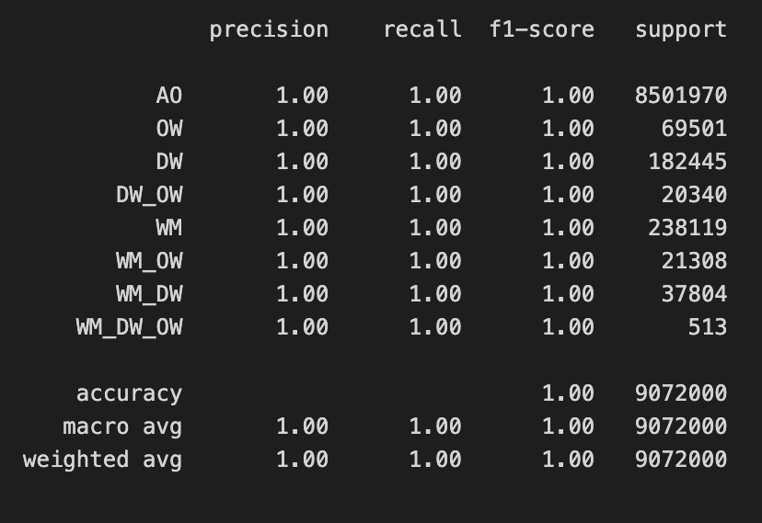
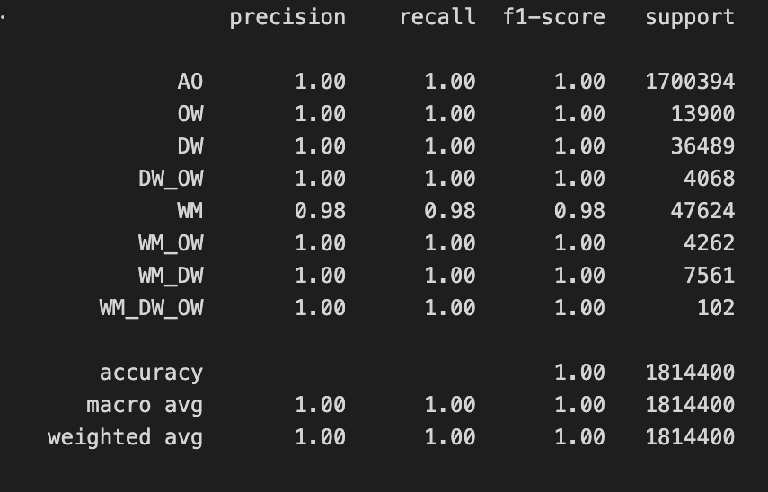
Classificazione
Risultati Seconda Prova
I risultati ottenuti dopo i suddetti cambiamenti hanno portato ad un grande miglioramento soprattutto riguardo la classe Tutti accesi con una baseline accuracy di 0.9988
Classification report su un predict su tutto il dataset
Classification report su un predict sul dataset di testing

Slide 51
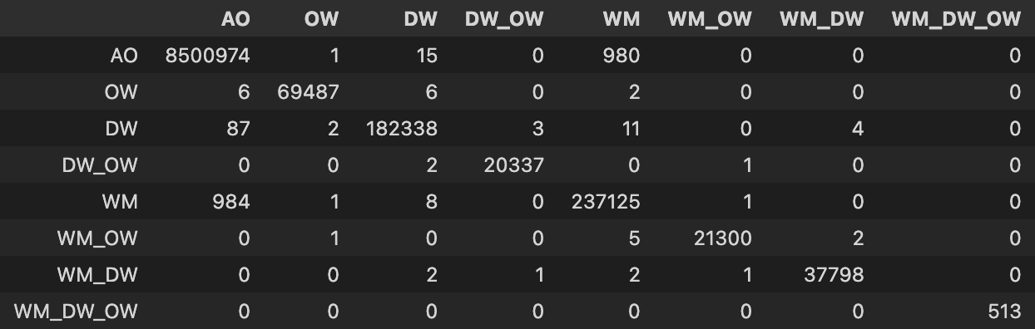
Classificazione
Risultati Seconda Prova
matrice di confusione sul predict su tutto il dataset

Slide 52
Classificazione
Terza Prova
Per ulteriormente migliorare le performance del nostro modello, abbiamo inizialmente eliminato le feature poco rilevanti grazie alla feature importance (anno year) e successivamente abbiamo intrapreso due ulteriori strategie. Innanzitutto, abbiamo introdotto un filtro per mitigare l'impatto dei rumori, concentrandoci specificamente sul filtro di media. Questa scelta è stata fatta per ridurre le variazioni casuali nei dati e stabilizzare le informazioni, permettendo al modello di apprendere da pattern più consistenti e rilevanti.
Inoltre, per ampliare la capacità del modello di individuare comportamenti specifici dei dispositivi, abbiamo introdotto nuove features. Queste nuove variabili sono state selezionate per fornire al modello ulteriori informazioni e pattern distintivi, consentendogli di affinare ulteriormente la sua capacità di classificazione. L'obiettivo è quello di catturare aspetti specifici dei dati che potrebbero essere stati precedentemente trascurati, migliorando così la comprensione complessiva del comportamento dei dispositivi.

Slide 53
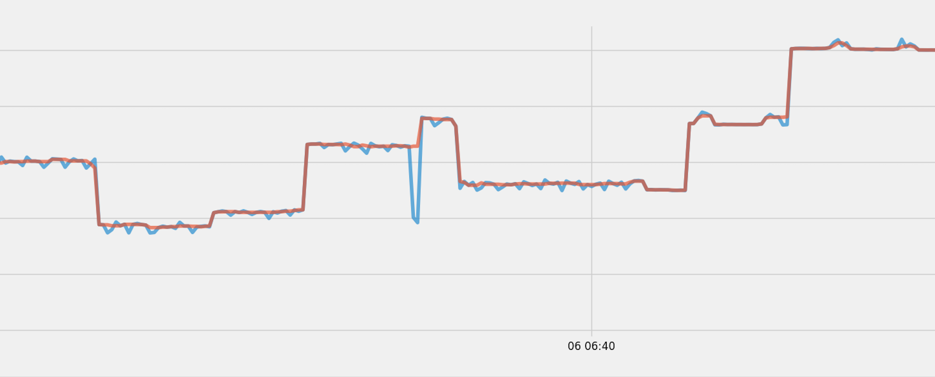
Classificazione
Filtro di media
L'aggiunta di un filtro di mediana contribuisce a "lisciare" la serie temporale dei dati, riducendo la presenza di fluttuazioni indesiderate e rendendo il segnale complessivo più coerente. Questo può essere particolarmente benefico nel contesto del Non-Intrusive Load Monitoring (NILM), dove la precisione nella rilevazione dei comportamenti energetici dei dispositivi è cruciale e dove c’è bisogno di distinguere lo steady state.
Il filtro di mediana è una tecnica di filtraggio che mira a ridurre il rumore in un segnale o una serie temporale mantenendo al contempo le caratteristiche salienti del segnale. Questo tipo di filtro opera sostituendo ogni valore nel segnale con la mediana dei valori presenti in una finestra di dimensioni specifiche centrata su di esso. Ho utilizzato una finestra di dimensioni 5 per il filtro di mediana. Ciò significa che, per ogni punto dati nella serie temporale, il valore sarà sostituito con la mediana dei cinque valori circostanti: due valori prima, il valore stesso, e due valori successivi.
Segnale di ingresso
Segnale di uscita (filtrato)
Esempio
di Filtraggio
sull’Active Power

Slide 54
Classificazione
Feature extraction
Instant Power (Potenza istantanea) : La potenza istantanea può essere calcolata come il prodotto della tensione istantanea e la corrente istantanea in un dato istante di tempo.
Apparent Power (Potenza Apparente): La potenza apparente è la magnitudine complessa del vettore della potenza istantanea. Può essere calcolata come la radice quadrata della somma dei quadrati della potenza attiva e la potenza reattiva
Power Factor (Fattore di Potenza): Il fattore di potenza è il coseno dell'angolo tra la potenza attiva e la potenza apparente. Può essere calcolato come potenza attiva fratto potenza apparente
Power Fluctuation (Fluttuazione di Potenza): le fluttuazioni di potenza in un sistema elettrico si calcolano attraverso la differenza tra le letture di potenza attiva in istanti di tempo consecutivi.
Resistance (Resistenza): La resistenza può essere stimata utilizzando la legge di Ohm e quindi attraverso tensione fratto corrente

Slide 55
Classificazione
Risultati Terza Prova
A questo punto grazie a queste migliorie si è notato che il modello è più preciso ad individuare le classi ma con un leggero peggioramento sulla lavatrice con una baseline accuracy di 0.9989
Classification report su un predict su tutto il dataset
Classification report su un predict sul dataset di testing

Slide 56
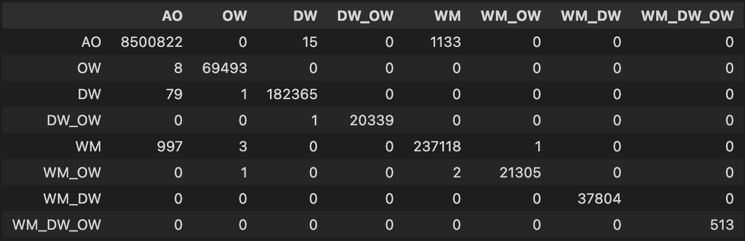
Classificazione
Risultati Terza Prova
matrice di confusione sul predict su tutto il dataset

Slide 57
Conclusioni
Nel complesso, i risultati ottenuti nel progetto sono promettenti, indicando un'elevata performance del modello proposto. Tuttavia, per confermare in modo più robusto l'effettivo successo del modello e la sua capacità di generalizzazione su dati non visti, sarebbe ottimale applicare una procedura di cross validation. Questo consentirebbe di valutare la stabilità delle prestazioni del modello su diverse partizioni del dataset e di rilevare eventuali problemi di overfitting o underfitting. È importante sottolineare che il processo di training dei modelli ha richiesto mediamente circa 200 minuti. Questo aspetto va considerato nell'ottica di eventuali implementazioni pratiche del modello, poiché il tempo di addestramento può influenzare la fattibilità e l'efficienza dell'applicazione del modello in ambienti operativi.

Slide 58
Conclusioni
Possibili evoluzioni
Le future evoluzioni del progetto potrebbero concentrarsi su diverse direzioni per affinare ulteriormente la precisione e l'applicabilità pratica del modello di Non-Intrusive Load Monitoring (NILM).
Applicazione di Filtri Avanzati: Integrare filtri avanzati come il filtro di Kalman potrebbe essere una strategia interessante. Questo consentirebbe di distinguere non solo tra gli stati transitori e stabili, ma anche di catturare in modo più accurato le transizioni di stato, contribuendo a una migliore comprensione delle dinamiche di consumo energetico dei dispositivi.
Estrazione di Feature Specifiche per Ogni Stato: Considerare l'estrazione di feature specifiche per ciascun stato (transiente o stabile) potrebbe migliorare la capacità del modello di distinguere comportamenti sottili e fornire informazioni dettagliate su come i dispositivi si comportano in diverse condizioni. Ciò potrebbe essere ottenuto identificando estraendo feature rilevanti per ciascun stato.
Esplorare Modelli di Classificazione Alternativi: Esplorare modelli di classificazione alternativi potrebbe rappresentare un'evoluzione significativa. Adottare un modello più leggero e veloce potrebbe rendere il processo di training più efficiente e l'applicazione in tempo reale più praticabile. Algoritmi come le reti neurali leggere o gli algoritmi basati su alberi decisionali potrebbero essere opzioni da esplorare in questa prospettiva.

Slide 59
Conclusioni
Progetto Svolto dal Team Bravo
Manuele Longo
Davide Cologgi
Lorenzo Nicotera

